Slide 1
Презентация-игра
Подготовила обучающаяся
116Б группы
Князева Ирина

Slide 2
Правила игры
В игре принимают участие две пары. Одна пара играет против другой. В течение всей игры команды выполняют различные задания и этим зарабатывают очки. Победитель каждого раунда получает один балл. Та пара, которая заработает больше баллов, выигрывает приз.

Slide 3
1 РАУНД
СЕКРЕТНЫЕ МАТЕРИАЛЫ

Slide 4
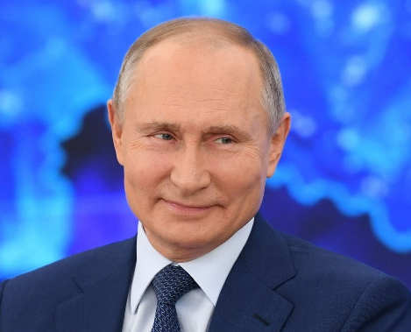
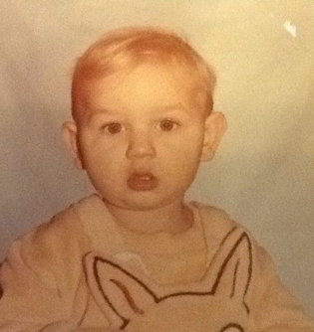
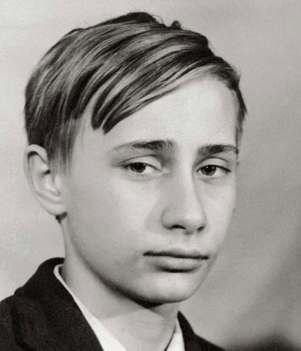
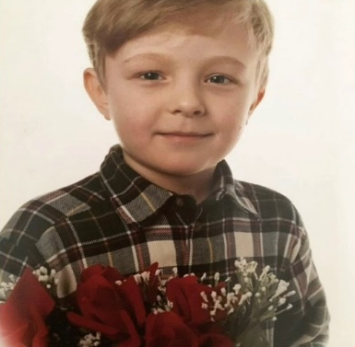
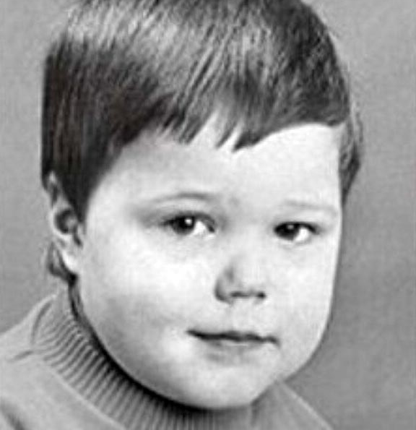
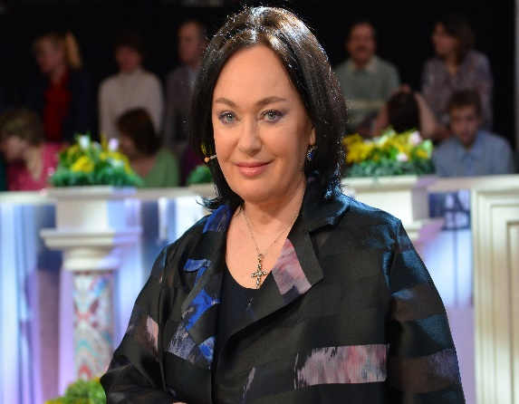
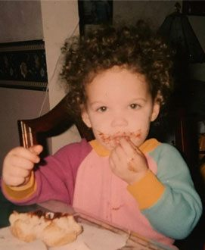
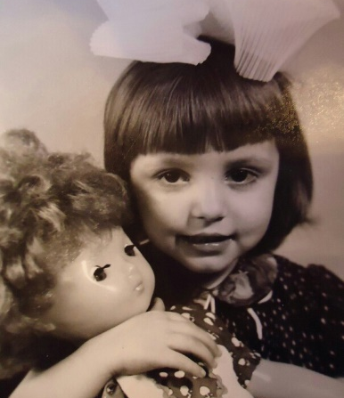
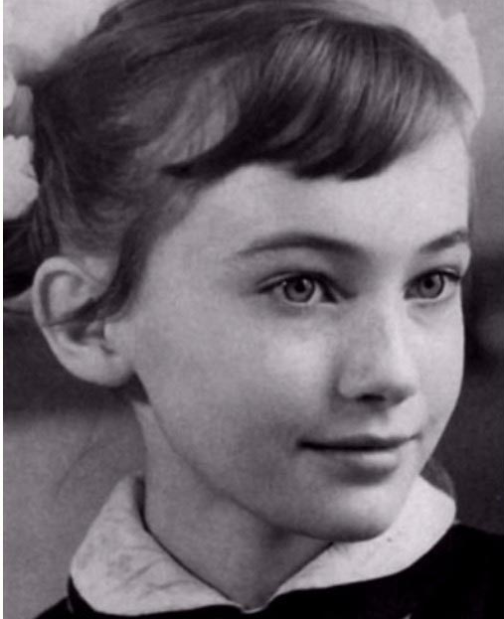
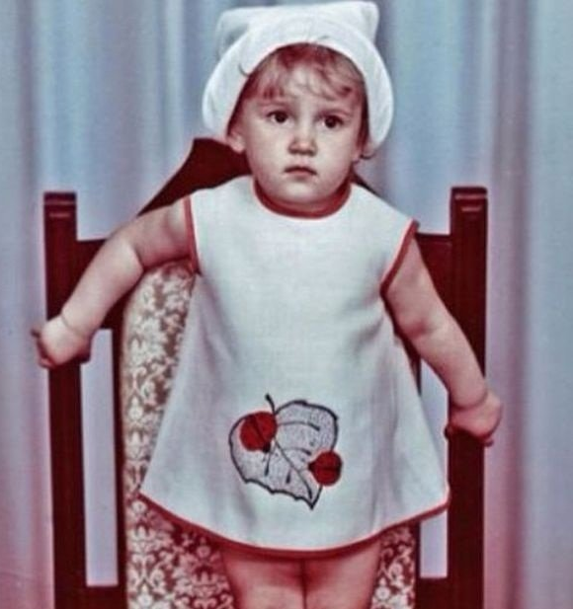
Сопоставьте детскую фотографию известной личности с его взрослой фотографией.
НЕ Правильно
Правильно
НЕ
правильно
Правильно

Slide 5
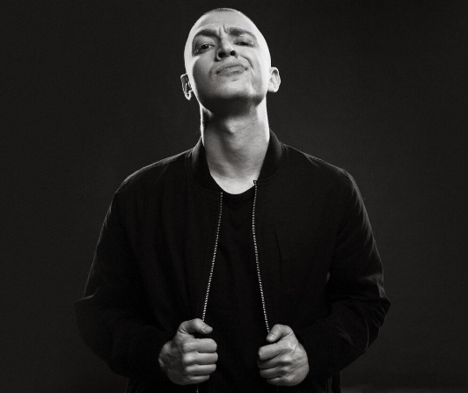
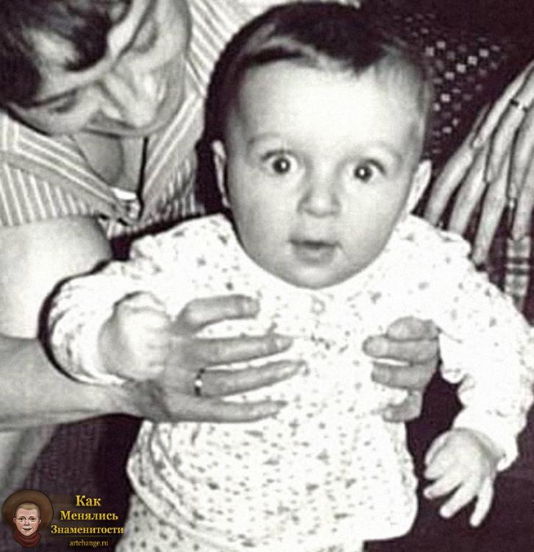
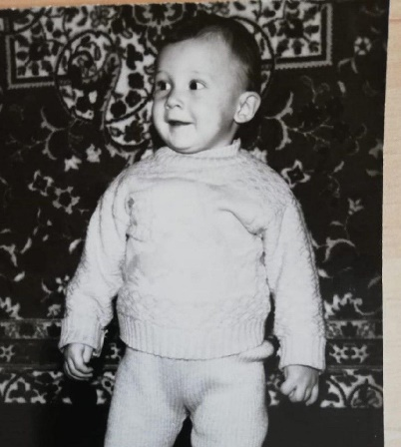
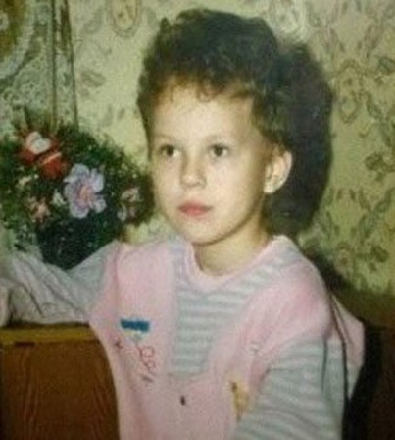
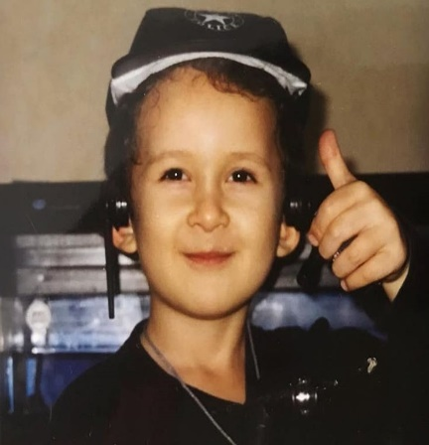

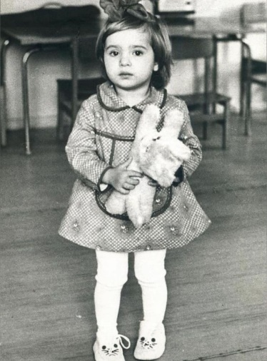
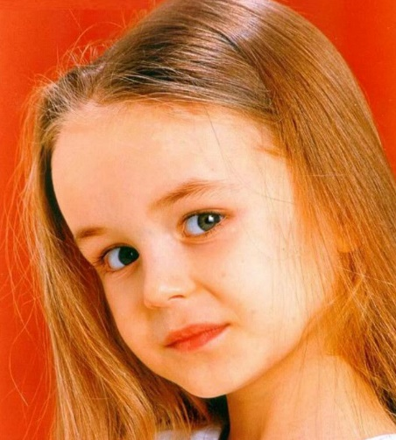
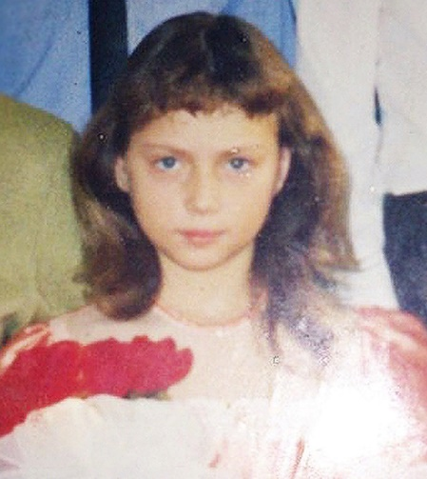
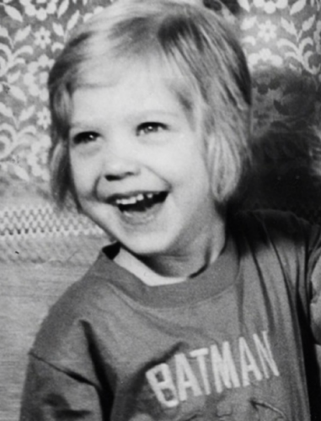
Сопоставьте детскую фотографию известной личности с его взрослой фотографией.
НЕ
правильно
Правильно
НЕ
правильно
Правильно

Slide 6
2 РАУНД
БОЙ С ТЕНЬЮ

Slide 7
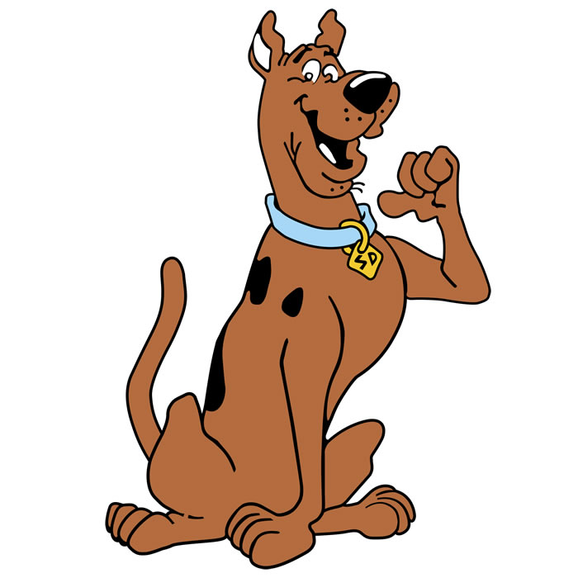



Нажмите на все фигурки слайда, и нажав на правильный кусочек тень уберется.

Slide 8
3 РАУНД
УБЕРИ ЛИШНЕЕ

Slide 9

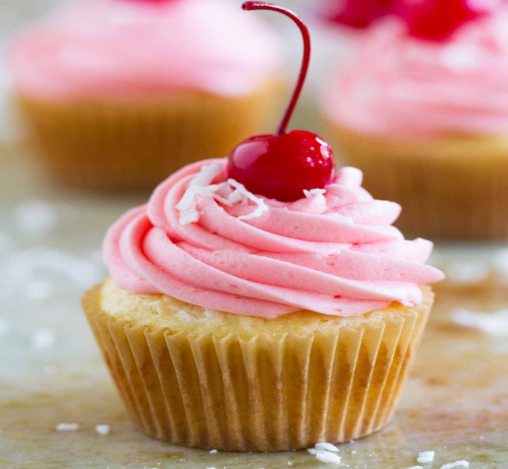
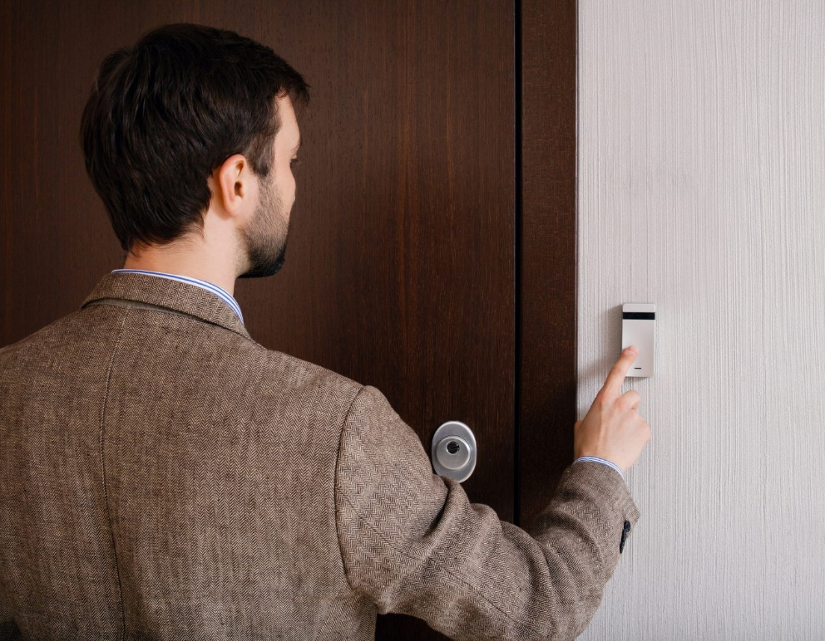

В этом раунде вам представлены 4 картинки и только 1 из них никак не связана с 3 остальными.

Slide 10
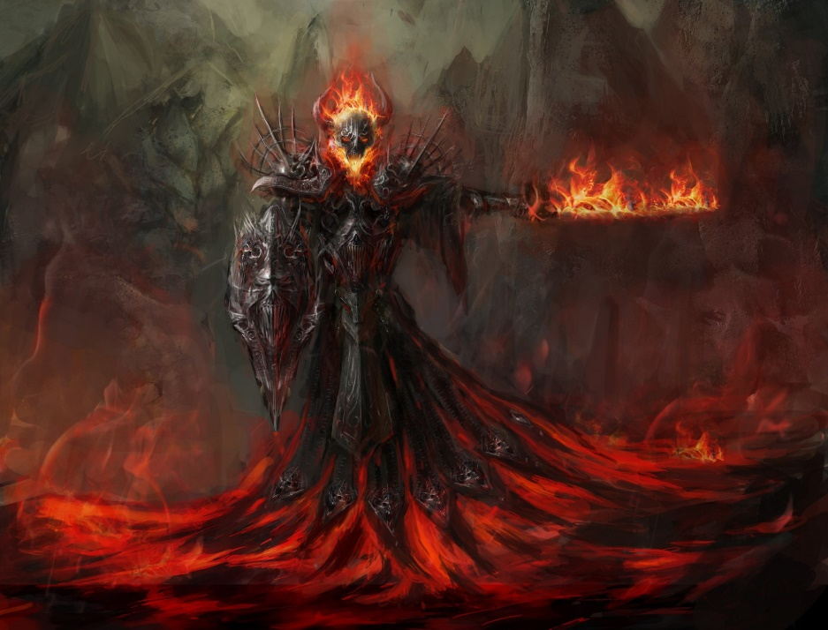
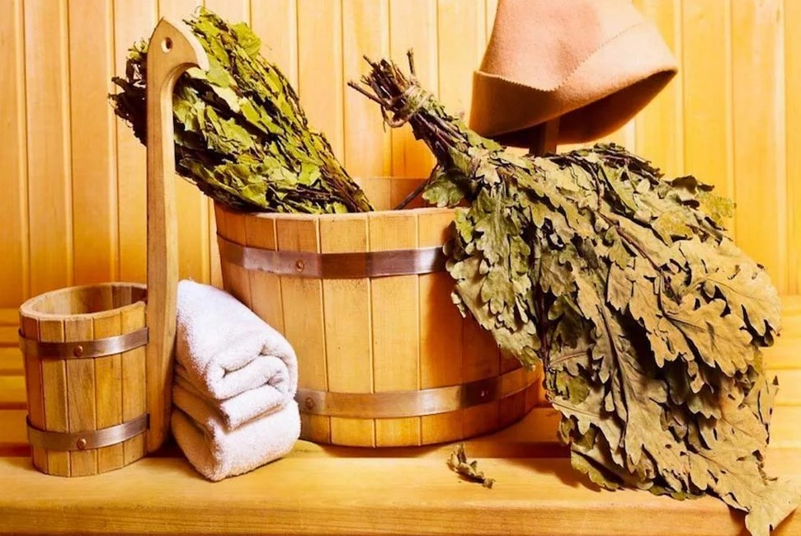
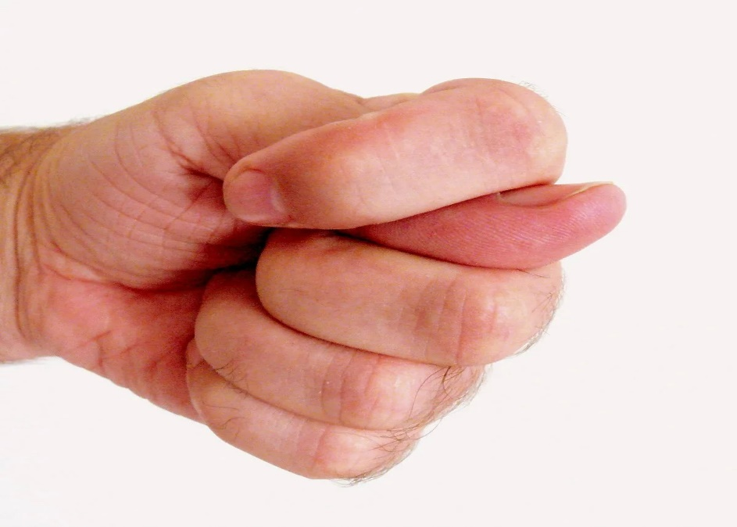
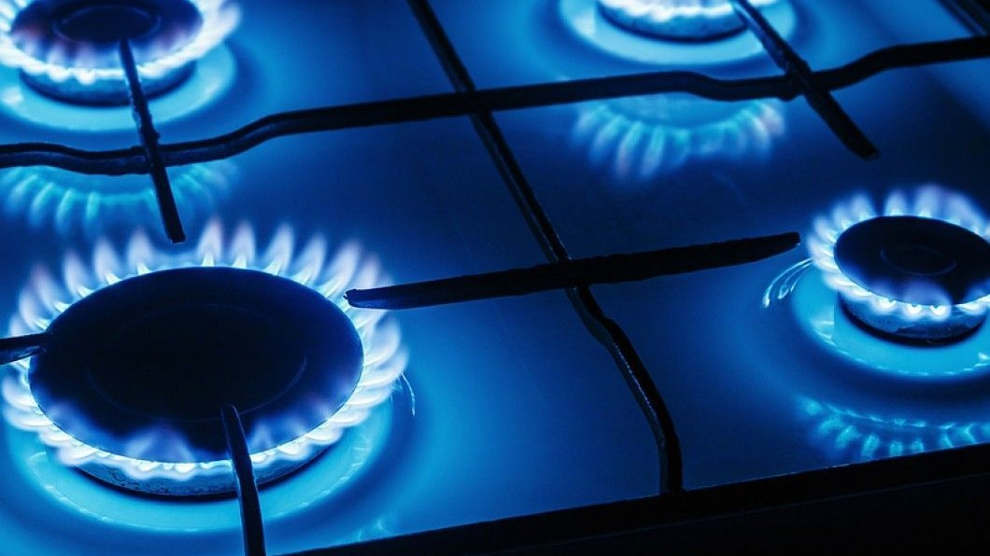
В этом раунде вам представлены 4 картинки и только 1 из них никак не связана с 3 остальными.

Slide 11
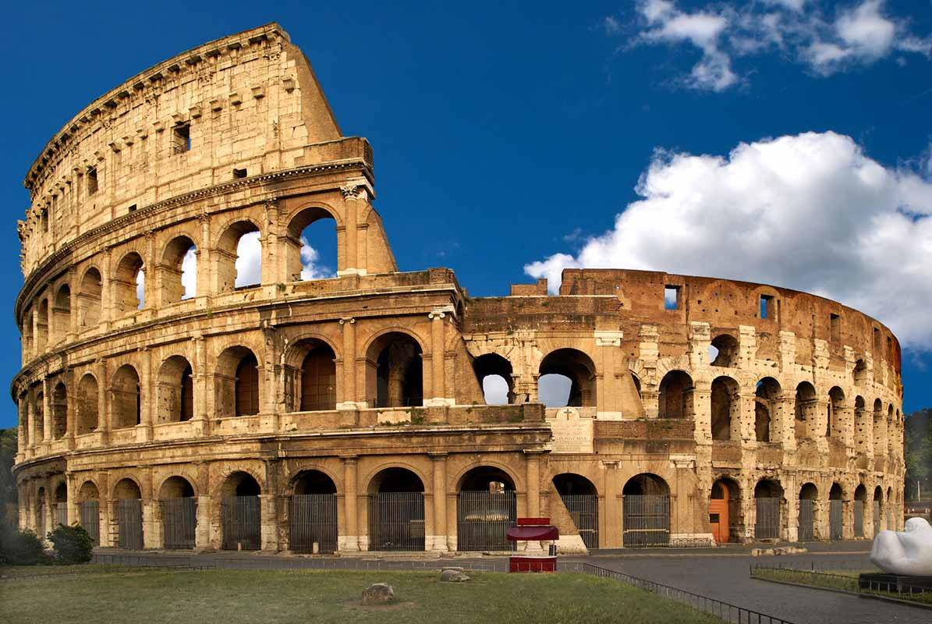
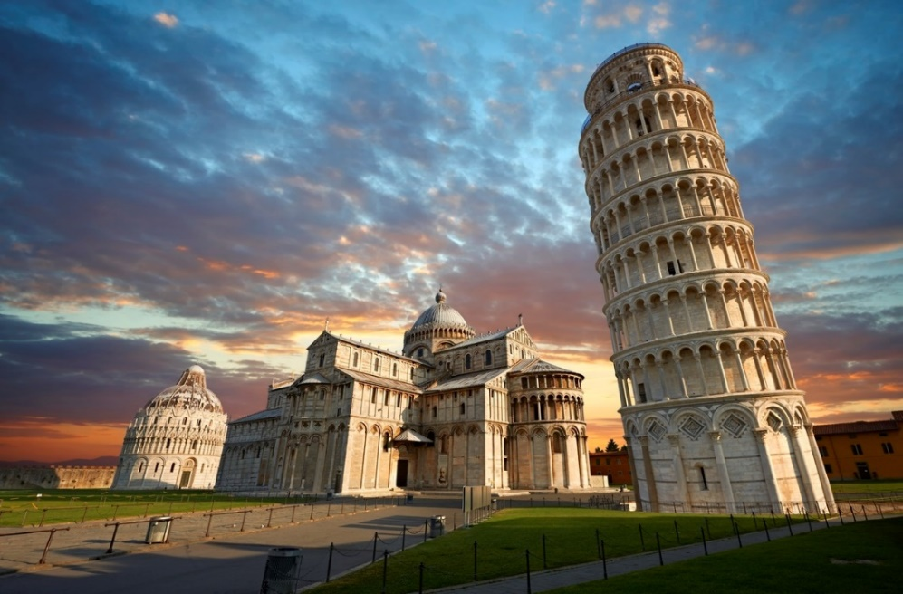
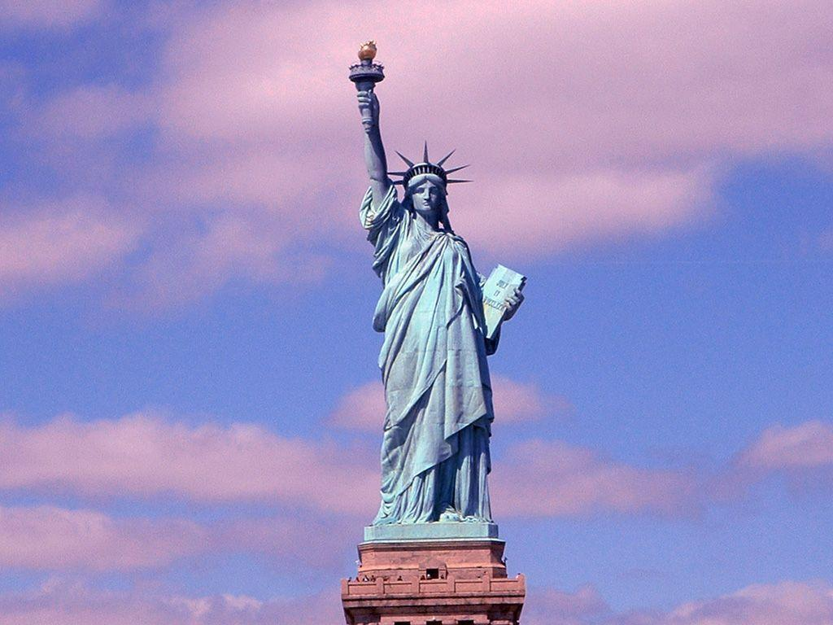
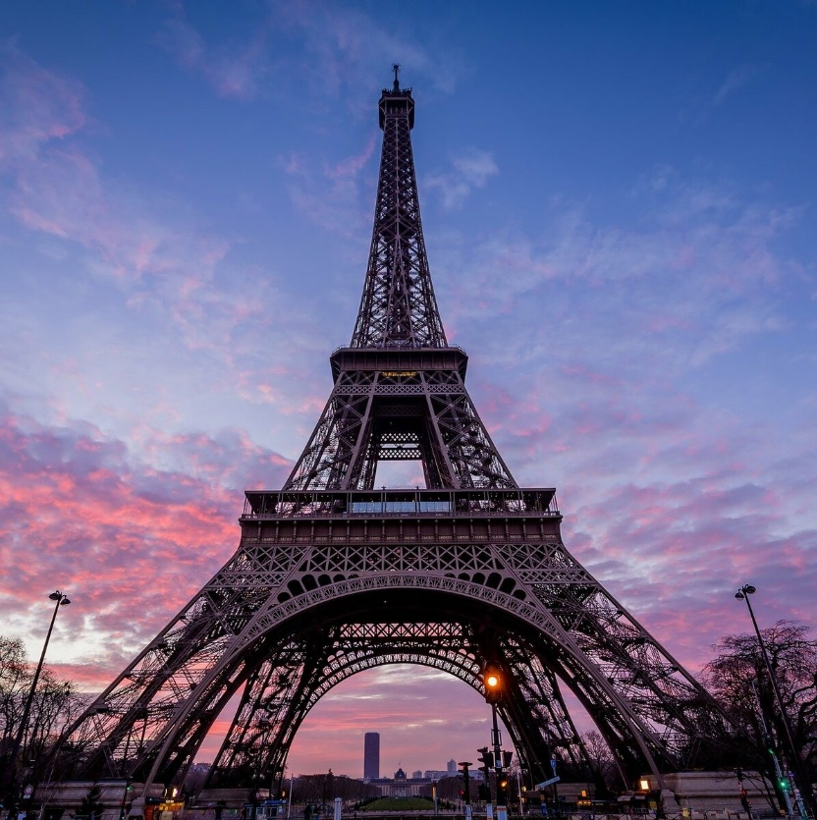
В этом раунде вам представлены 4 картинки и только 1 из них никак не связана с 3 остальными.

Slide 12
4 РАУНД
НАЙДИ МУДРЕЦА

Slide 13
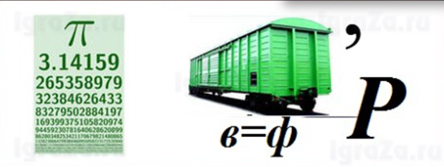
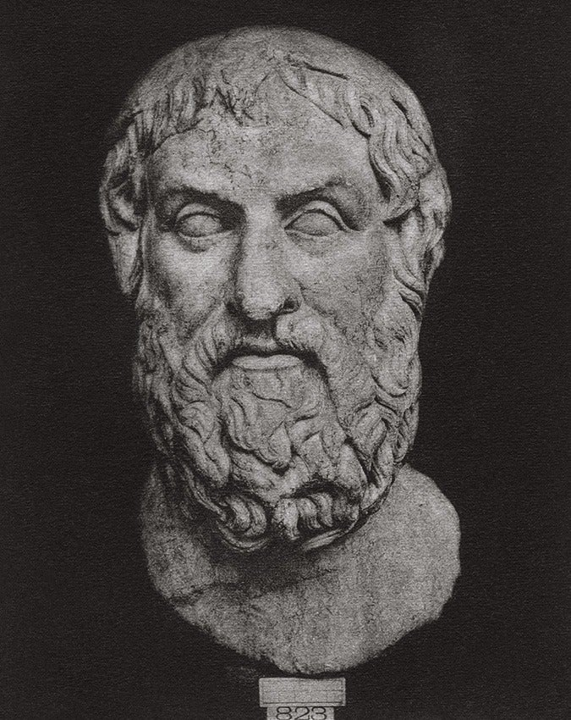
Пойми по картинкам какой это великий мудрец.
Аристотель
Евклид
Пифагор

Slide 14
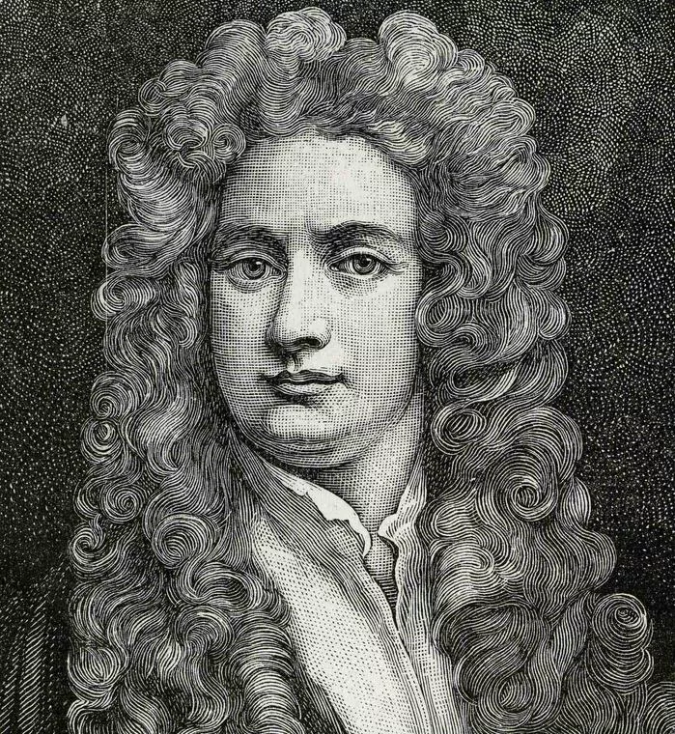
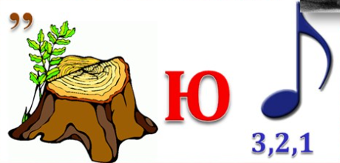
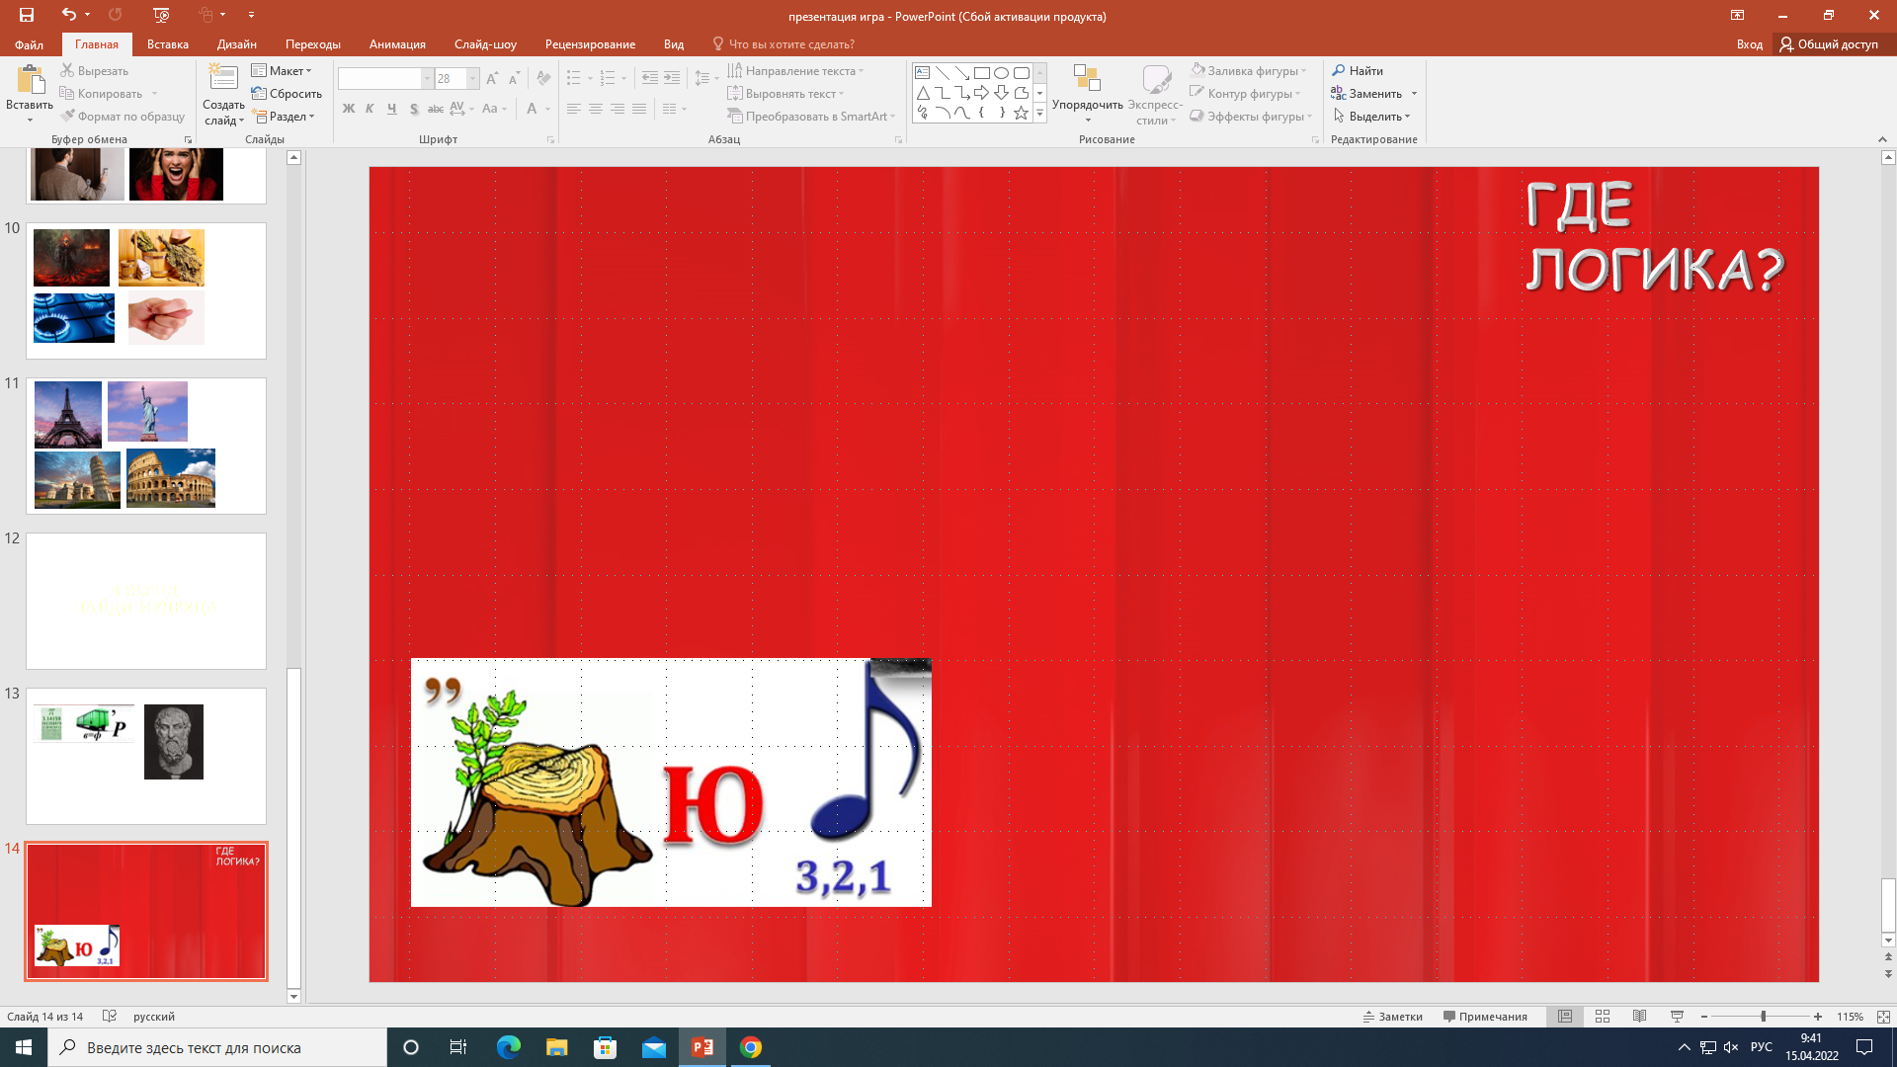
Пойми по картинкам какой это великий мудрец.
Ньютон
Паскаль
Тесла

Slide 15
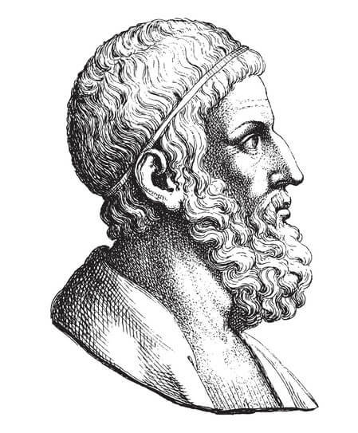
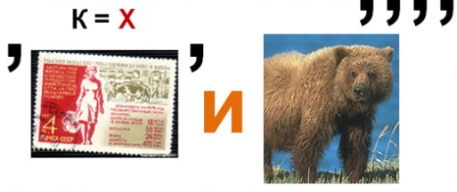
Пойми по картинкам какой это великий мудрец.
Аристотель
Сократ
Архимед

Slide 16
Используемые источники
https://www.google.com/search?q=%D0%B3%D0%B4%D0%B5+%D0%BB%D0%BE%D0%B3%D0%B8%D0%BA%D0%B0&rlz=1C1GCEU_ruRU969RU969&source=lnms&tbm=isch&sa=X&ved=2ahUKEwib07rBi8_2AhXDxIsKHctcCF0Q_AUoAnoECAIQBA&biw=1067&bih=928&dpr=1#imgrc=BHg06k563h-h9M
https://yandex.ru/images/search?text=%D0%B4%D0%B5%D1%82%D1%81%D0%BA%D0%BE%D0%B5%20%D1%84%D0%BE%D1%82%D0%BE%20%D0%B1%D1%83%D0%B7%D0%BE%D0%B2%D0%BE%D0%B9&from=tabbar&pos=22&img_url=https%3A%2F%2Favatars.mds.yandex.net%2Fget-zen_gallery%2F3129491%2Fpub_5f2ee73304621e7bdf478bcb_5f2ee8930eb24c2ee4de5c63%2Fscale_1200&rpt=simage
https://yandex.ru/images/search?from=tabbar&text=%D0%BE%D0%BA%D1%81%D0%B8%D0%BC%D0%B8%D1%80%D0%BE%D0%BD&pos=0&img_url=https%3A%2F%2Flikes.ru%2Fuploads%2Fevent%2Fimage%2F4402%2Fsuper_medium_39e00c913446a3e5fae9600cea5876b7.jpg&rpt=simage
https://yandex.ru/images/search?text=%D0%BE%D0%BA%D1%81%D0%B8%D0%BC%D0%B8%D1%80%D0%BE%D0%BD%20%D0%B2%20%D0%B4%D0%B5%D1%82%D1%81%D0%B2%D0%B5&from=tabbar&pos=4&img_url=https%3A%2F%2Fscontent-arn2-1.cdninstagram.com%2Fv%2Ft51.2885-15%2Fe35%2F26870979_150205535784493_1955487447248797696_n.jpg%3F_nc_ht%3Dscontent-arn2-1.cdninstagram.com%26_nc_cat%3D101%26_nc_ohc%3DaBFaLWHg_J0AX8KkwCe%26oh%3D5ca8ea0f72ea26827a07c7d5bc19179b%26oe%3D5EA1A11E&rpt=simage
https://yandex.ru/images/search?text=%D1%85%D0%BE%D0%B2%D0%B0%D0%BD%D1%81%D0%BA%D0%B8%D0%B9%20%D0%B2%20%D0%B4%D0%B5%D1%82%D1%81%D1%82%D0%B2%D0%B5&from=tabbar&pos=8&img_url=https%3A%2F%2Fsun3-12.userapi.com%2FvpqfTBXyop6pTefbAGVBUjCJb_CB8JrtYj5WTg%2FRcKCPpQbOhc.jpg&rpt=simage

